Slide 1
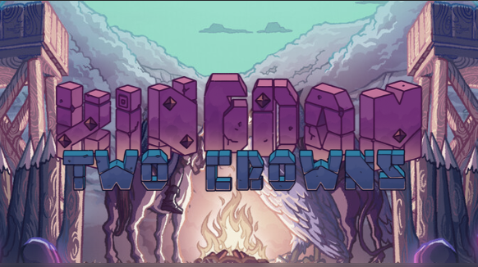
2D 게임 프로그래밍 프로젝트 2차 발표
2021182035 조재민

Slide 2
개발 진행도
주차 | 계획 | 달성율(%)
1 | 1주차 - 리소스 확보 / 맵 구현(1) / 캐릭터 이동 구현 | 100
2 | 2주차 - 건물 / 구조물 구현 | 50
3 | 3주차 - 아군 유닛 구현 / 오브젝트간 상호작용 구현(1) | 90
4 | 4주차 - 적군 유닛 구현 / 오브젝트간 상호작용 구현(2) | 80
5 | 5주차 - 낮 / 밤에 따른 유닛 행동 구현 | 70
6 | 6주차 - 맵 구현(2) / 레벨 디자인 + 2주차 내용 보완(건물 /구조물 구현) | 30 (진행중)
7 | 7주차 - 수치 조정 / 부족한 부분 보완 + UI / 밤 - 낮 변환 구현 | -
8 | 8주차 - 최종 수정 및 릴리즈
1주차 - 리소스 확보 / 맵 구현(1) / 캐릭터 이동 구현
2주차 - 건물 / 구조물 구현
3주차 - 아군 유닛 구현 / 오브젝트간 상호작용 구현(1)
4주차 - 적군 유닛 구현 / 오브젝트간 상호작용 구현(2)
5주차 - 낮 / 밤에 따른 유닛 행동 구현
6주차 - 맵 구현(2) / 레벨 디자인
7주차 - 수치 조정 / 부족한 부분 보완
8주차 - 최종 수정 및 릴리즈

Slide 3
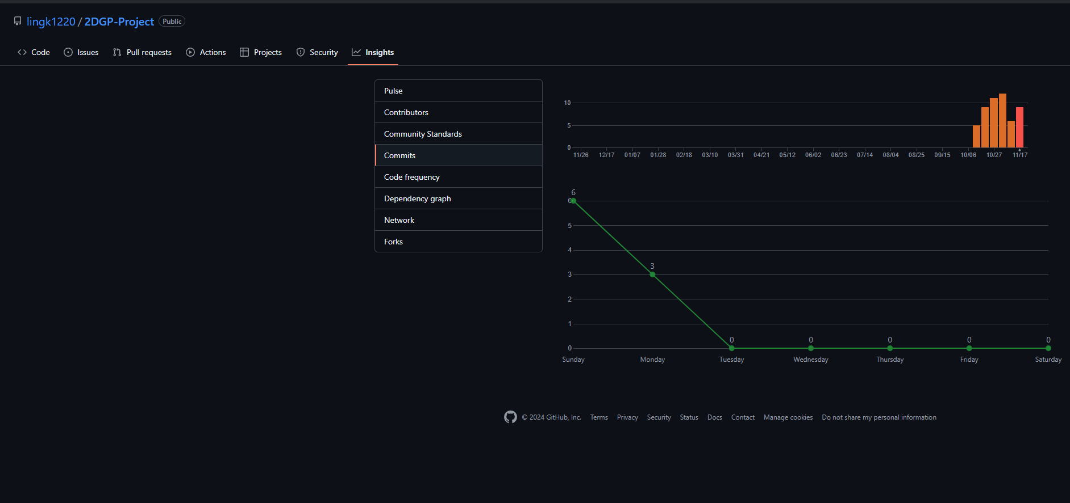
커밋 통계

